Slide 1
10. 树

Slide 2
王国维之治学三过程（《人间词话》）
古今之成大事业、大学问者，罔不经过三种之境界：“昨夜西风凋碧树。独上高楼，望尽天涯路。”此第一境界也。“衣带渐宽终不悔，为伊消得人憔悴。”此第二境界也。“众里寻他千百度，蓦然回首，那人却在灯火阑珊处。”此第三境界也。
用通俗的话讲，这三种境界就是：立下大志，不懈努力，终获成功。

Slide 3
ACM四步曲
做题
记录
思考
总结
把每一个问题真正搞清楚，不能止步于AC。
AC是一道题的起点，不是终点。

Slide 4
1 树的基本概念和术语
1.1 树的定义
树(tree)是由一个或多个结点组成的有限集合T。
1. 有一个特定的结点称为该树的根(root)结点;
2. 除根结点之外的其余结点可分为m（m≥0）个互不相交的有限集合T₁, T₂, …, T_{m}, 且其中每一个集合本身又是一棵树, 称之为根的子树(subtree)。

Slide 5
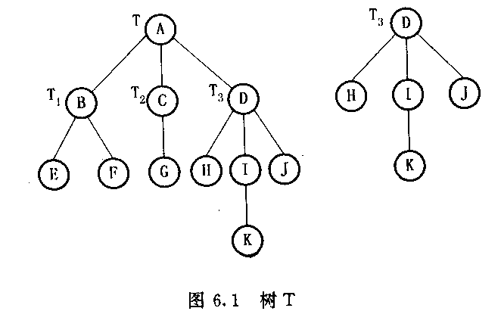
例如：
根结点是A, T_{1、}T_{2 、} T₃都是树根Ａ的子树, 根结点分别是B、 C、 D。每棵子树本身也是一棵树, 可继续划分。

Slide 6
1.2 树的常用术语
结点的度是结点的子树的个数。树的度是树中结点度的最大值。
度为零的结点称为叶子或终结点。度不为零的结点称为非终端结点。
某结点的各子树的根结点称为该结点的孩子, 而该结点又称为孩子们的双亲结点。具有相同双亲的结点互称为兄弟。

Slide 7
4. 一棵树上除根结点以外的其它结点称为根结点的子孙。 对于树中某结点, 从根结点开始到该结点的双亲是该结点的祖先。
5. 结点的层次值从根算起, 根的层次值为１, 其余结点的层次值为双亲结点层次值加１。一棵树的深度是该树中结点最大层次值。

Slide 8
2 二叉树
2.1 二叉树的定义
二叉树(binary tree)是n（n>=0）个结点的有限集合。 它或为空树（n=0）, 或为非空树; 对于非空树有:  1、有一个特定的称之为根的结点。 
2、除根结点以外的其余结点分为两个互不相交的称之为左子树和右子树的二叉树构成。 这个定义是递归的。由于左、 右子树也是二叉树, 因此子树也可为空树。

Slide 9
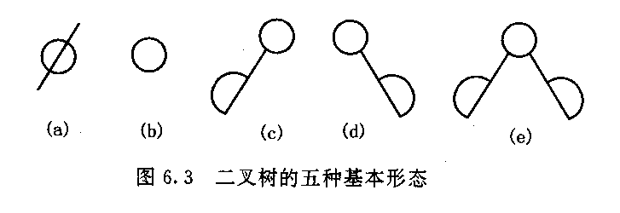

Slide 10
2.2 二叉树的重要性质
1、性质1：二叉树第i(i≥1)层上至多有2 ^{i-1}个结点。 
2、性质2：深度为k(k≥1)的二叉树至多有2 ^{k} -1个结点。 
3、性质3：在任意二叉树中, 若叶子结点个数为n₀, 度为1的结点个数为n₁, 度为2的结点个数为n₂, 那么 n₀ = n₂+1。
证明：设n代表二叉树结点总数, 那么
n = n₀ + n₁ + n₂ 
由于有n个结点的二叉树总边数为n-1条, 于是得：
n-1=0* n₀ +1* n₁+2* n₂ 
所以： n₀= n₂+1 

Slide 11
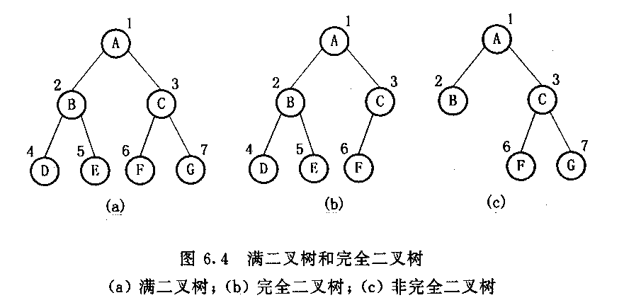
深度为k并且含有2^{k}-1个结点的二叉树称为满二叉树, 这种树的特点是每层上的结点数都是最大结点数,。对满二叉树的结点可以从根结点开始自上向下, 自左至右顺序编号。 深度为k, 含有n个结点的二叉树, 当且仅当每个结点的编号与相应满二叉树结点顺序编号从1到n相对应时, 则称此二叉树为完全二叉树。 

Slide 12
4、性质4：具有n个结点的完全二叉树树深为
证明：假设某完全二叉树的结点总数是n，则n应该大于树深
为k-1的满二叉树结点数2^{k-1} –1，小于等于树深为k的满二叉树
结点数2^{k} –1。
由于不等式各项均为整数，当对两端两项各加1时不等式发生
变化得：
取对数得：
如果对lbn取整显然等于k-1，所以得：

Slide 13
5、性质5：若对有n个结点的完全二叉树进行顺序编号(1≤i≤n), 那么, 对于编号为i(i≥1)的结点: 
当i=1时, 该结点为根, 它无双亲结点; 
当i>1时, 该结点的双亲结点编号为 ; 
若2i≤n, 则有编号为2i的左孩子, 否则没有左孩子; 
若2i+1≤n, 则有编号为2i+1的右孩子, 否则没有右孩子。 

Slide 14
2.3 二叉树的存储结构
1、顺序存储结构（向量）
这种存储结构适用于完全二叉树、满二叉树。假设用一维数组bt存放满二叉树，结点的编号与数组元素的下标相对应。
特点：
某结点bt[i]的双亲结点bt[i/2]
左、 右孩子结点bt[2i]、 bt[2i+1]。

Slide 15
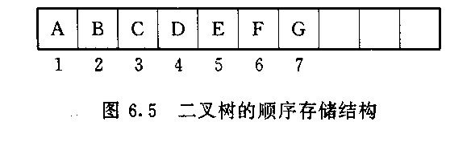

Slide 16
2、链表存储结构（二叉链表和三叉链表）
二叉链表的每个结点都有一个数据域和两个指针域, 一个指针指向左孩子, 另一个指针指向右孩子。
结点结构描述为: 
typedef struct node 
{
int data; /* 数据域 */
struct node *lch, *rch; /* 左、 右指针域 */
} Bnode; 

Slide 17
三叉链表的结点比前者多了一个指向双亲的指针域。
结点结构描述为: 
typedef struct node3 
{
int data; /*数据域 */
struct node3 *lch, *par, *rch; /* par是双亲指针域 */
}Bnode3; 

Slide 18
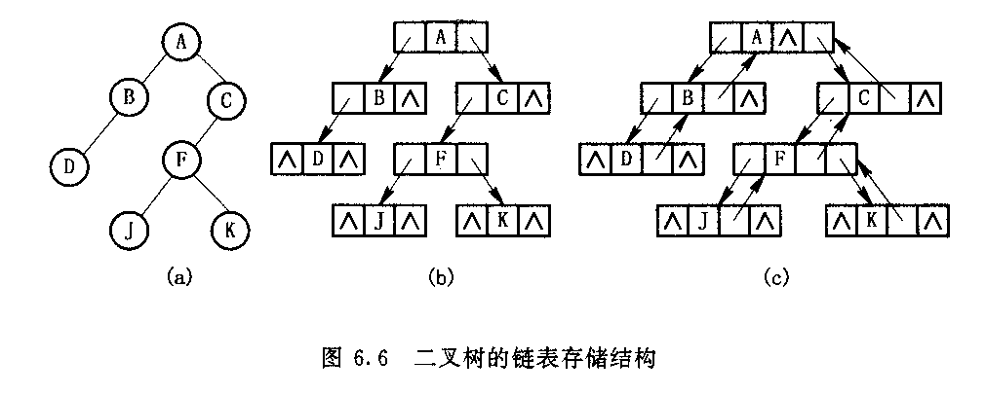
二叉树
二叉链表
三叉链表

Slide 19
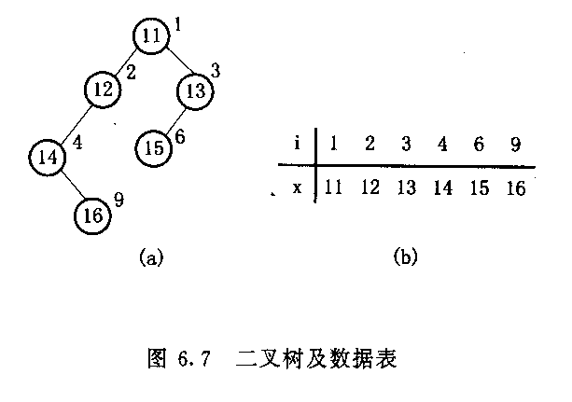
2.4 二叉树二叉链表的一个生成算法
此方法主要利用二叉树的性质5。 对任意二叉树, 先按满二叉树对其进行编号。由于并非都是完全二叉树, 所以编号并不连续。当结点编号i=1时, 所产生的结点为根结点。

Slide 20
算法实现：辅助向量为 struct node *s[20]
Bnode *creat( )
{ Bnode *t = NULL;
printf("i, x="); scanf("%d%d", &i, &x);
while (i!=0)
{ q=(struct node*)malloc(sizeof(struct node)) /*产生一个结点*/
q->data=x; q->lch=NULL; q->rch=NULL; 
s[i]=q;
if (i==1) t=q; /* t 为部局变量, 代表树根结点 */
else
{ j=i/2; /* 双亲结点编号*/ 
if ((i %2)==0) s[j]->lch=q; else s[j]->rch=q;
}
printf("i, x="); scanf("%d%d", &i, &x);
} 
return(t);
}

Slide 21
3 遍 历 二 叉 树
遍历二叉树是指以一定的次序访问二叉树中的每个结点, 并且每个结点仅被访问一次。
所谓访问结点是指对结点进行各种操作的简称。 例如, 查询结点数据域的内容, 或输出它的值, 或找出结点位置, 或是执行对结点的其它操作。
遍历二叉树的过程实质是把二叉树的结点进行线性排列的过程。
遍历二叉树的方法：
LTR：中根遍历
TLR：先根遍历
LRT：后根遍历

Slide 22
 二叉树的链表存储, 其结点结构定义如下: 
struct node
{
char data;
struct node *lch, *rch;
｝Bnode;

Slide 23
3.1 先根遍历
先根遍历可以递归的描述如下: 
如果根不空: 
(1) 访问根结点; 
(2) 按先根次序遍历左子树; 
(3) 按先根次序遍历右子树; 
否则返回。

Slide 24
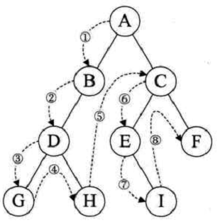
前序：ABDGHCEIF
中序：GDHBAEICF
后序：GHDBIEFCA

Slide 25
先根遍历的递归算法如下：
void preorder (Bnode *p)
｛
if (p!＝NULL)
{
printf ("％6c”, p->data); /* 访问根结点 */
preorder(p->lch); /* 按先根次序遍历左子树 */
preorder(p->rch); /* 按先根次序遍历右子树 */
}
｝

Slide 26
3.2 中根遍历
中根遍历可以递归的描述如下: 
如果根不空: 
(1) 按中根次序遍历左子树; 
(2) 访问根结点; 
(3) 按中根次序遍历右子树; 
否则返回。 


Slide 27
中根遍历递归算法如下：
void inorder( bnode *p)
｛
if (p! ＝NULL)
｛
inorder(p->lch); /* 中根遍历左子树 */
printf("％6c”, P->data); /* 访问根结束 */
inorder(p->rch); /* 中根遍历右子树 */
｝
｝

Slide 28
3.3 后根遍历
后根遍历递归算法的描如下:
 如果根不空: 
(1) 按后根次序遍历左子树; 
(2) 按后根次序遍历右子树; 
(3) 访问根结点; 
否则返回。 


Slide 29
后根遍历递归算法如下：
void postorder(stuct node *p)
{
if (p!＝NULL)
｛
postorder(p->lch); /* 后根遍历左子树 */
postorder(p->rch); /* 后根遍历右子树 */
printf("％6c”, p->data); /* 访问根结点 */
｝
｝

Slide 30
3.4 按层次遍历
viod levelorder(struct node *p)
{ bnode *q[20]; /* 辅助队列, 假设树结点不超过20个 */
front=0; rear=0; /* 置空队列 */
if(p! =NULL) { rear++; q[rear]=p;} /* 根结点进队 */
while(front!=rear) 
{ /* 队首结点出队并且访问 */
front++; p=q[front]; printf("％6c”, t->data); 
if (p->lch!=NULL) { rear++; q[rear]=p->lch;}
/* P左孩子不空则进队 */
if(p->rch!=NULL) { rear++; q[rear]=p->rch;}
/* P右孩子不空则进队 */
} /* 当队列不空时, 继续循环 */
} 

Slide 31
3.5 二叉树遍历算法的应用
1. 统计二叉树中结点个数m和 叶子结点个数n0
分析: 在调用遍历算法时设两个计数器变量m、n ,我们知道所谓遍历二叉树, 即以某种次序去访问二叉树的每个结点, 且每个结点仅访问一次, 这就提供了方便的条件。每当访问一个结点时, 在原访问语句printf后边, 加上一计数器语句m++和一个判断该结点是否为叶子的语句, 便可解决问题。

Slide 32
假设用中根遍历方法统计叶子结点的个数, 算法如下：
void injishu(bnode *t) /* m和n都是全局变量 */
{
if (t!=NULL)
｛
injishu(t->lch); /* 中根遍历左子树 */
printf(“％6c”, t->data); /* 访问根结点 */
m++; /* 结点计数 */
/* 叶子结点计数 */
if((t->lch==NULL)&&(t->rch==NULL)) n++;
injishu(t->rch); /* 中根遍历右子树 */
｝
｝

Slide 33
上面函数中m、 n是全局变量, 在调用injishu函数结束后, m值便是结点总个数, n值便是叶子结点的个数。主函数如下: 
main( )
{
t=creat( ); /* 建立二叉树t, 为全局变量 */
m=0, n=0; /* 全局变量m, n置初值 */
injishu(t); /* 求树t中结点总数m, 叶子结点的个数n */
printf("m=%4d, n=%4d", m , n); /* 输出结果 */
}

Slide 34
4 树的应用
4.1 二叉排序树
1. 二叉排序树的定义和特点
定义: 二叉排序树(binary sort tree)或是空树; 或是非空树 。  对于非空树: 
(1) 若左子树不空, 则左子树上各结点的值均小于它的根结点的值; 
(2) 若右子树不空, 则右子树上各结点的值均大于等于它的根结点的值; 
(3) 它的左、 右子树又分别是二叉排序树。 

Slide 35
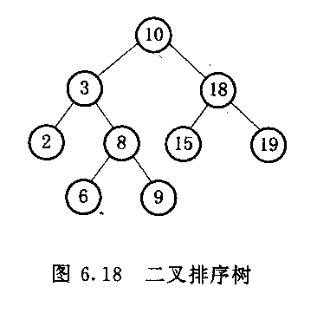
特点: 对二叉排序树进行中序遍历, 可得到一个由小到大的序列。
上图的二叉排序树进行中根遍历, 则得到序列: 2, 3, 6, 8, 9, 10, 15, 18, 19。

Slide 36
2. 建立二叉排序树的算法
建立二叉排序树, 实质上是不断地进行插入结点的操作。 设有一组数据:Ｋ={k₁ k₂ , …, k_{n} }, 将它们一一输入建成二叉排序树。 我们用二叉链表做为存储结构。
结点结构如下: 
struct nodb
{ int data; 
struct nodb *lch, rch;
}

Slide 37
思路分析:
(1) 让k₁做根; 
(2) 对于k₂, 若k₂ < k₁, 令k₂做k₁的左孩子; 否则令k₂做k₁的右孩子; (3) 对于k₃, 从根k₁开始比较。 若k₃ < k₁ ，到左子树中找； 否则到右子树中找；找到适当位置进行插入；
(4) 对于k₄, k₅, …, k_{n}, 重复第(3)步, 直到k_{n}处理完为止。  

Slide 38
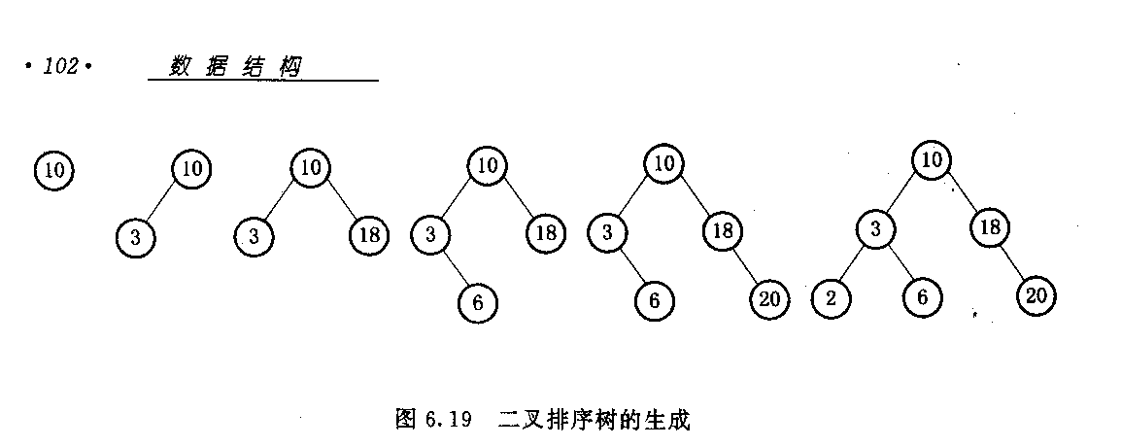
假设给出一组数据{10, 3, 18, 6, 20, 2}, 生成二叉排序树的过程如图所示。
由此可见, 在二叉排序树上插入结点不需要遍历树, 仅需从根结点出发, 走一条根到某个有空子树的结点的路径, 使该结点的空指针指向被插入结点, 使被插入结点成为新的叶子结点。

Slide 39
建立二叉排序树的主体算法(输入一个元素, 插入一次 )
struct nodb* creat( )
{ printf("n＝?"); scanf("％d", ＆n ); t==NULL; 
for(i=1; i<=n; i++)
{ printf("k％d=？″, i); scanf("％d", &k); 
s=(struct node*)malloc(sizeof(struct node)); 
s->data＝k; s->lch＝NULL; s->rch＝NULL; 
insert1(t, s); /* 或调用insert2(t, s) */
}
return(t); 
} 

Slide 40
在二叉排序树t中, 插入一个结点s的递归算法:
void insertl(struct nodb *t, struct nodb *s)
{
if(t==NULL) t=s; 
else if(s->data ＜ t->data) insert1(t->lch, s ); 
/* 将s插入t的左子树 */
else insert1(t->rch, s); /*将s插入t的右子树 */
}

Slide 41
在二叉排序树t中, 插入一个结点s的非递归算法: 
void insert2(struct nodb *t, struct nodb *s)
{
if(t==NULL) t=s; 
else
{
p=t; 
while(p! =NULL)
{
q＝p; /* 当P向子树结点移动时, q记P的双亲位置 */
if(s->data ＜ p->data) p＝p->lch; 
else p＝p->rch;
}
if(s->data ＜ q->data) q->lch=s; 
else q->rch=s; /*当p为空时, q就是可插入的地方*/
}
} 

Slide 42
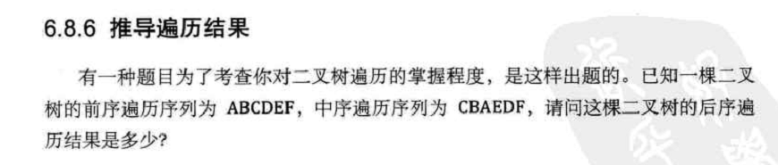
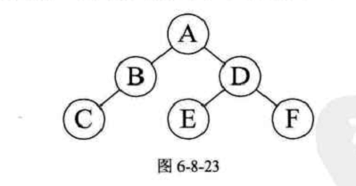

Slide 43


Slide 44
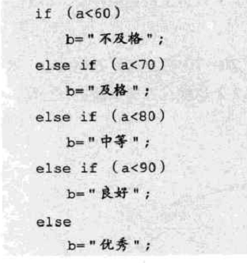
4.2 哈夫曼树及其应用
考虑如下成绩登记转换：

Slide 45
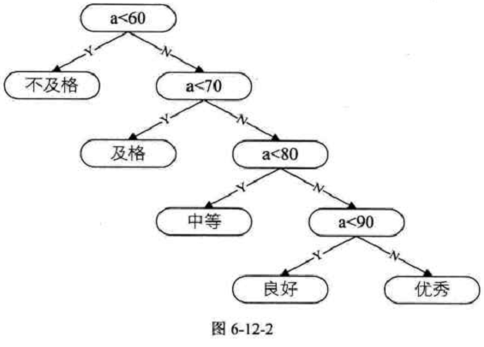
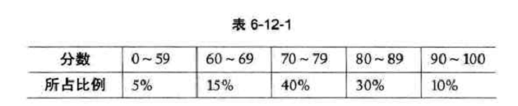

Slide 46
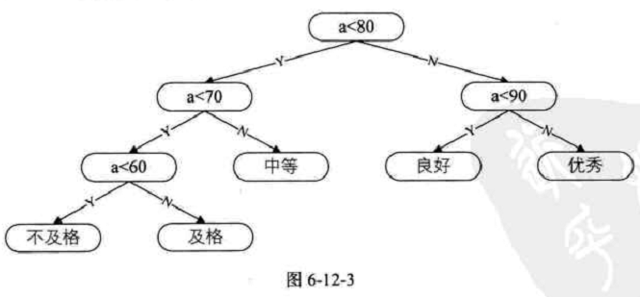

Slide 47
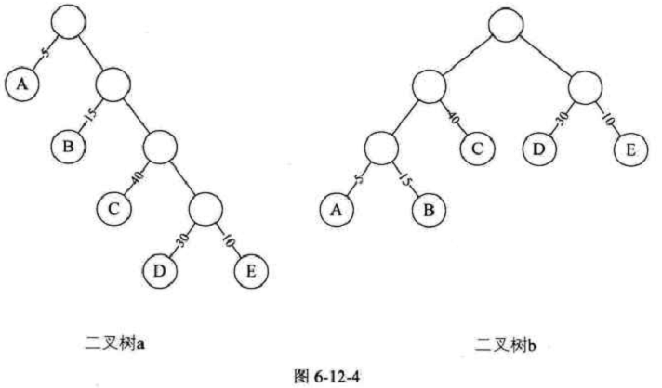

Slide 48
1. 哈夫曼树的基本概念
路径：由一个结点到另一结点的分支构成。
路径长度：路径上分支的数目。
树的路径长度：从根结点到每一个结点的路径长度之和。
树的带权路径长度：每个叶子的路径长度与该叶子权值乘积之和。
设一棵二叉树有n个叶子结点, 每个叶子结点拥有一个权值Ｗ₁,Ｗ₂, …,Ｗ_{n}， 从根结点到每个叶子结点的路径长度分别为L₁, L₂,…, L_{n} ，那么树的带权路径长度为：

Slide 49
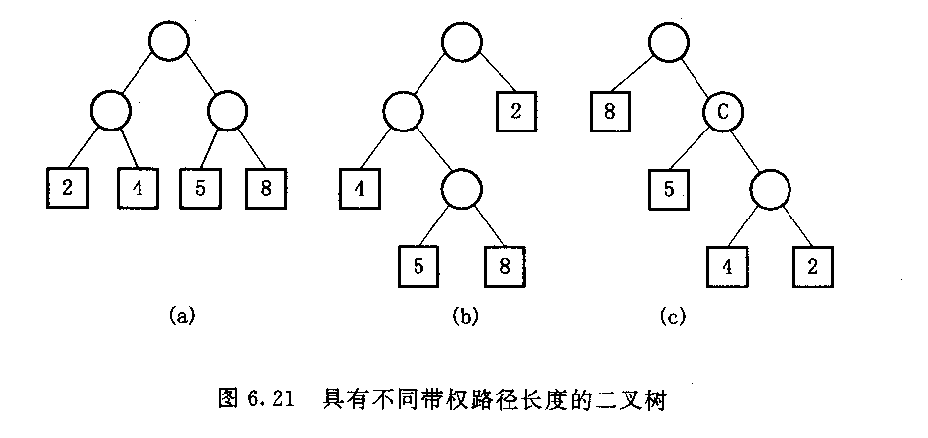
为了直观起见, 在图中把带权的叶子结点画成方形, 其它非叶子结点仍为圆形。
注意： 三棵二叉树叶子结点数相同, 权值相同, 但它们的WPL带权路径长各不相同。
哈夫曼树（Huffman）： 又称最优二叉树, 是带权路径长度最短的树。

Slide 50
2. 哈夫曼树的构造及其算法
1) 构造哈夫曼树的方法
对于已知的一组叶子的权值Ｗ₁,Ｗ₂,…,Ｗ_{n} ，构造步骤：
(1)、首先把n个叶子结点看做n棵树（有一个结点的二叉树）, 把它们看做一个森林。 
(2)、在森林中把权值最小和次小的两棵树合并成一棵树, 该树根结点的权值是两棵子树权值之和。这时森林中还有n-1棵树。
(3)、重复第(2)步直到森林中只有一棵为止。
此树就是哈夫曼树。 

Slide 51
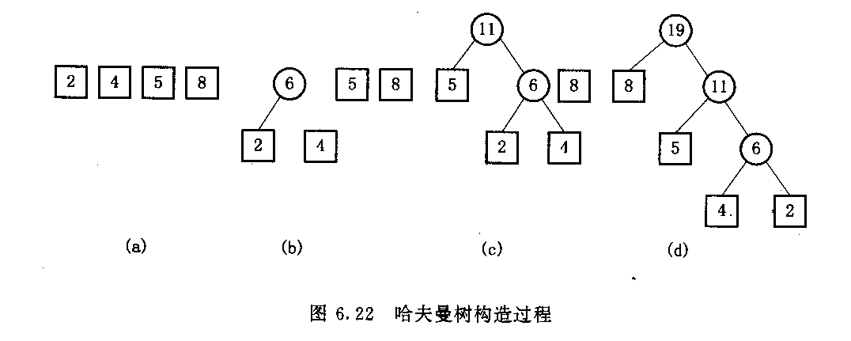
设给一组(n=4)具体的权值{2, 4, 5, 8}, 下图 是构造哈夫曼树的具体过程。

Slide 52
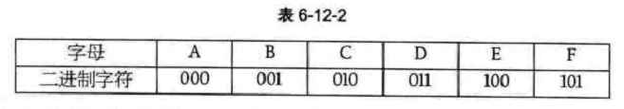

哈夫曼编码：
设有一段文字“BADCADFEED”要进行网络传输，可以如下编码：
上面文字编码后为：

Slide 53

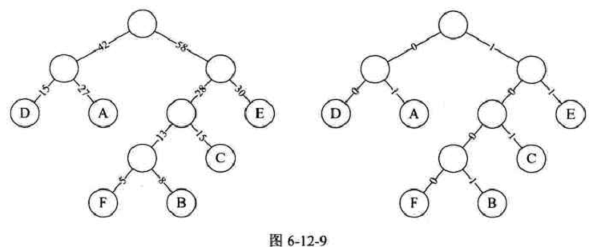
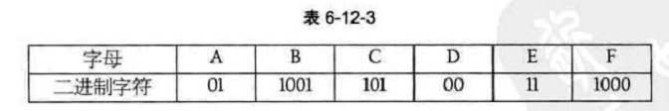

Slide 54
